Slide 1
স্বাগতম

Slide 2
শিক্ষক পরিচিতি
নাম : জনাব রাসেদুল ইসলাম
পদবী : সিনিয়র ইন্সট্রাকটর (ওয়েল্ডিং এন্ড ফেব্রিকেশন )
প্রতিষ্ঠান : টাঙ্গাইল টিটিসি

Slide 3
নবম শ্রেণি
ট্রেড: ওয়েল্ডিং এন্ড ফেব্রিকেশন
বিষয়:
ওয়েল্ডিং এন্ড ফেব্রিকেশন-১
(১ম পত্র)
অধ্যায় :২য়

Slide 4
২য় অধায়ঃওয়েল্ডিং পদ্ধতি সমূহ :
ওয়েল্ডিং এর সংজ্ঞাঃ
সম জাতীয় বা ভিন্ন জাতীয় ধাতব খণ্ডকে পাশাপাশি
আবস্থানে রেখে উত্তাপের সাহায্যে গলিত বা অর্ধ গলিত অবস্থায় এনে চাপ প্রয়োগ করে বা বিনা চাপে ফিলার মেটাল প্রয়োগ করে বা না করে স্থায়ী ভাবে জোড়া দেওয়ার কৌশল কে ওয়েল্ডিং বলে।

Slide 5
শিখন ফল
এই অধ্যায় শেষে শিক্ষার্থীরাঃ
১। ওয়েল্ডিং এর সংজ্ঞা বলতে পারবে।
২। ওয়েল্ডিং এর শ্রেণি বিন্যাস করতে পারবে।

Slide 6
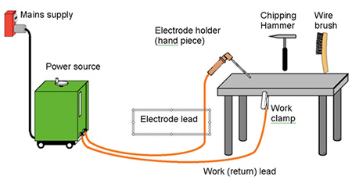
ওয়েল্ডিং পদ্ধতি

Slide 7
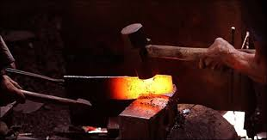
প্রচলিত ওয়েল্ডিং পদ্ধতির নামঃ
বহুল প্রচলিত ওয়েল্ডিং পদ্ধতি গুলো হলোঃ
(১)
‡dvR© I‡qwìs

Slide 8
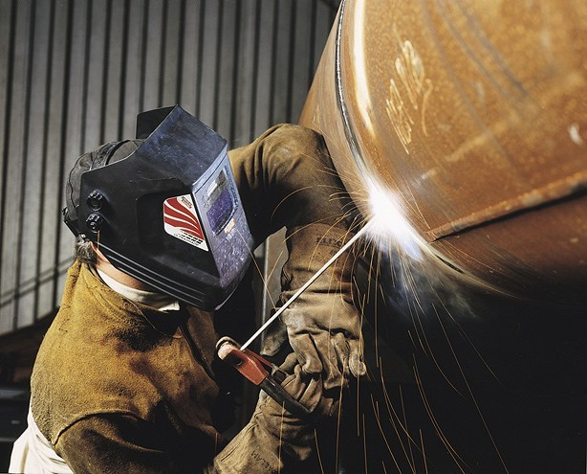
প্রচলিত ওয়েল্ডিং পদ্ধতির নামঃ
বহুল প্রচলিত ওয়েল্ডিং পদ্ধতি গুলো হলোঃ
(২)
AvK© I‡qwìs

Slide 9
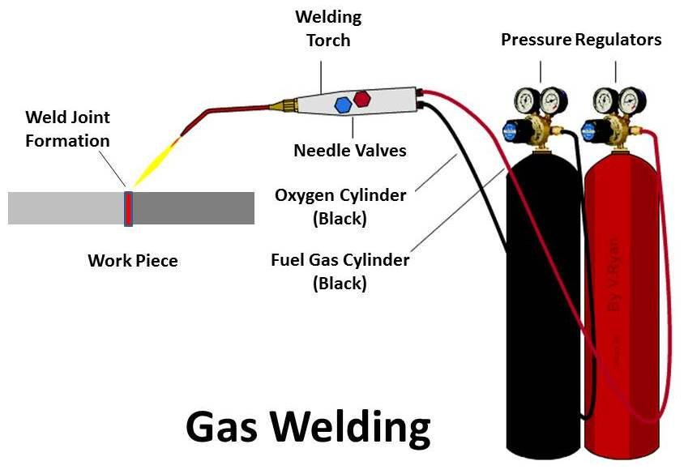
প্রচলিত ওয়েল্ডিং পদ্ধতির নামঃ
বহুল প্রচলিত ওয়েল্ডিং পদ্ধতি গুলো হলোঃ
(৩)
গ্যাস ওয়েল্ডিং

Slide 10
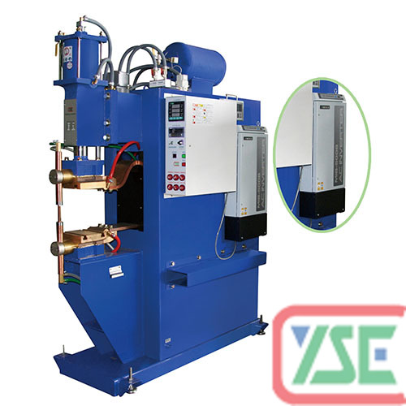
প্রচলিত ওয়েল্ডিং পদ্ধতির নামঃ
বহুল প্রচলিত ওয়েল্ডিং পদ্ধতি গুলো হলোঃ
(৪ )
ইলেকট্রিক রেজিস্টান্স ওয়েল্ডিং

Slide 11
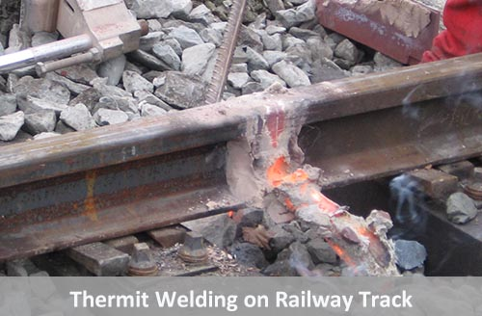
প্রচলিত ওয়েল্ডিং পদ্ধতির নামঃ
বহুল প্রচলিত ওয়েল্ডিং পদ্ধতি গুলো হলোঃ
(৫ )
থারমিট ওয়েল্ডিং

Slide 12
ওয়েল্ডিং এর শ্রেনী বিন্যাসঃ
ওয়েল্ডিং প্রধানত ০২ প্রকার, যথাঃ
১। প্রেসার ওয়েল্ডিং বা নন ফিউশন ওয়েল্ডিং
২।নন প্রেসার ওয়েল্ডিং বা ফিউশন ওয়েল্ডিং

Slide 13
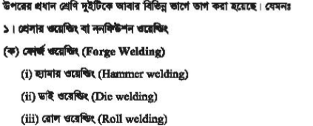
ওয়েল্ডিং এর শ্রেনী বিন্যাসঃ

Slide 14
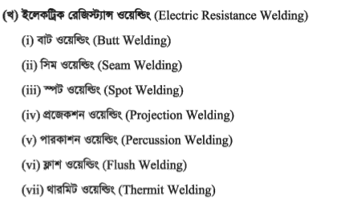
ওয়েল্ডিং এর শ্রেনী বিন্যাসঃ

Slide 15
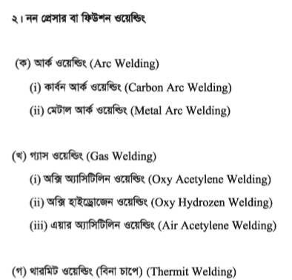
ওয়েল্ডিং এর শ্রেনী বিন্যাসঃ

Slide 16
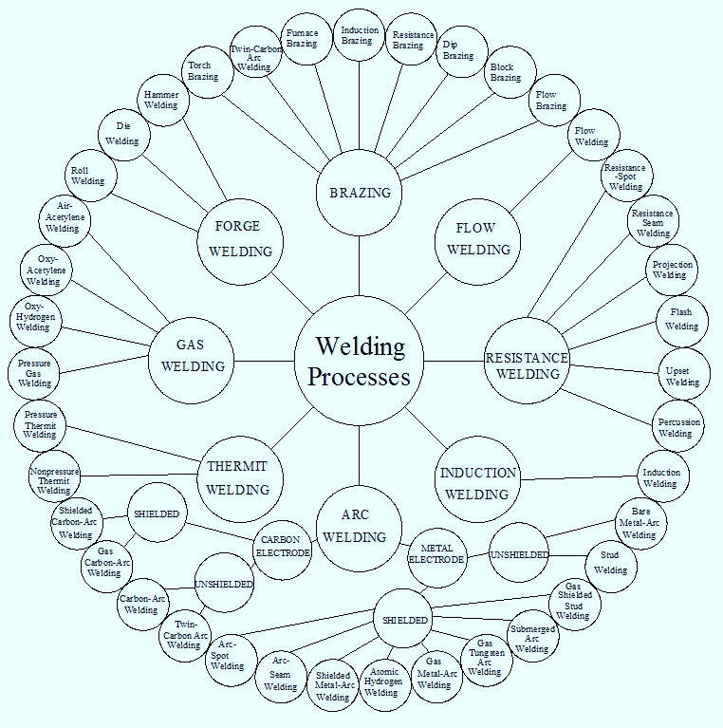
ওয়েল্ডিং এর শ্রেনী বিন্যাসঃ
ওয়েল্ডিং মাস্টার চার্ট

Slide 17
মূল্যায়ন
১। ওয়েল্ডিং কাকে বলে ?
২। গ্যাস ওয়েল্ডিং কোন শ্রেনির ওয়েল্ডিং ?

Slide 18
বাড়ীর কাজ
১। ওয়েল্ডিংএর শ্রেণি বিন্যাস কর ।
২। ওয়েল্ডিং এর সময় চাপ প্রয়োগ করতে হয় এইরূপ ওয়েল্ডিং পদ্ধতি গুলোর নাম লিখ।

Slide 19
খোদা হাফেজ
পরবর্তী ক্লাস দেখার জন্য আমন্ত্রন

